Slide 1
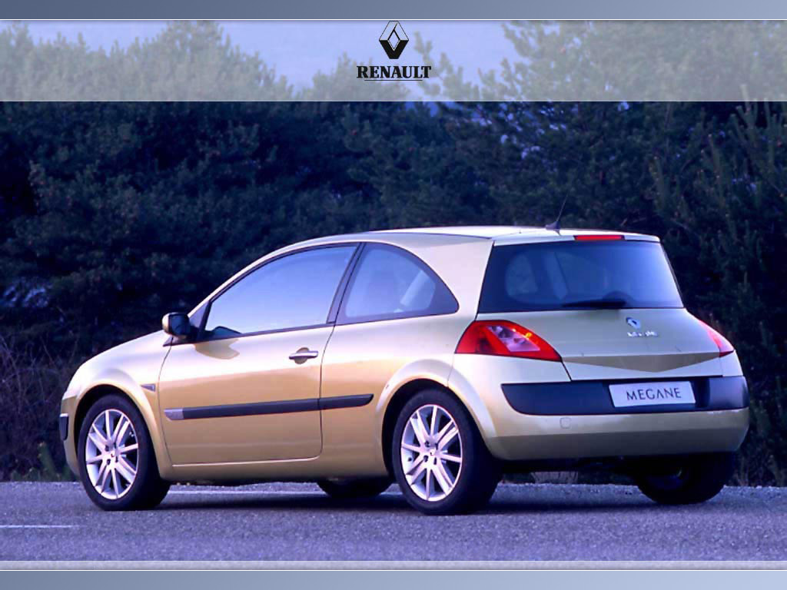
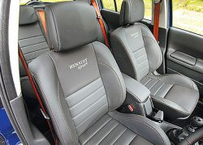
Qual será sua Escolha???
Uma familia havía comprado un carro novo 0km.
detalhe, por detalhe; o estofamento; a cor........... tudo lindo.

Slide 2
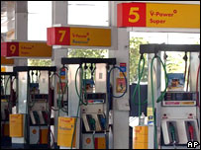
O pai amava aquele carro seu esforço estava alí.
Saíram ele, sua esposa e o pequeno
de ambos, de somente 3 anos.
Chegando a um posto
de serviços descem
os pais e deixam
o pequeno no carro

Slide 3
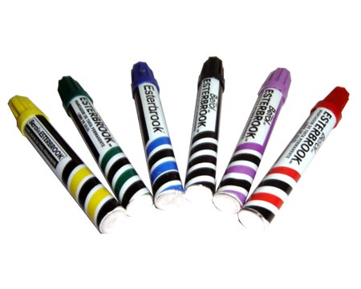
A criança encontrou um marca texto e começou a escrever en todo
aquele estofamento; com muita alegria, entusiasmo e amor. Considerando que as crianças fazen estas coisas nesta condição.
Depois de um tempo chegam os
pais e ao ver a cena…

Slide 4
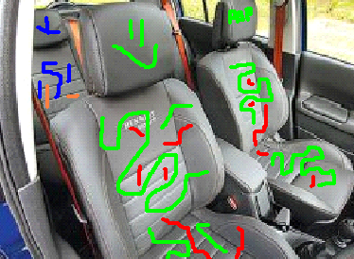
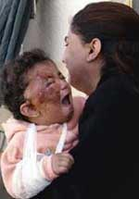
o pai começou a queimar-se em furia ao ver seu “belo estofamento" todo escrito
começou a bater na criança em
suas mãos e a machucá-lo com
muita força... até que
tiveram que tirar a criança de suas mãos;

Slide 5
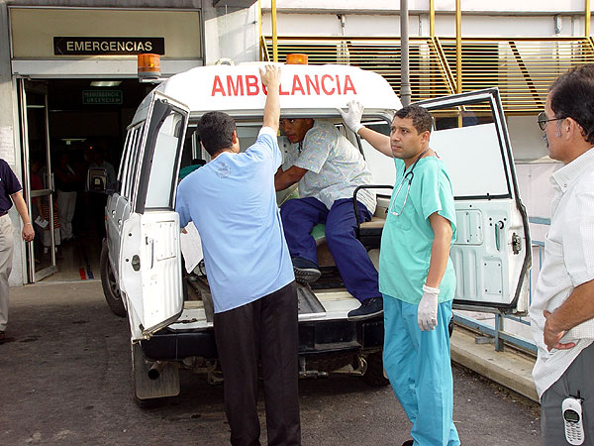
A criança estava em tão mal estado que precisou ir ao hospital.
Tocou o telefone na casa da família…
e o pai atende
…era do hospital;
será necessário que compareçam;
As coisas se complicaram

Slide 6

O pai comparece e é comunicado que foi necessário amputar ambas mãos da criança, já que estavam muito machucadas.
Entrando o pai no quarto, coberto de lágrimas…
O pequeno diz sorrindo
“Holá Papai!!!...”

Slide 7
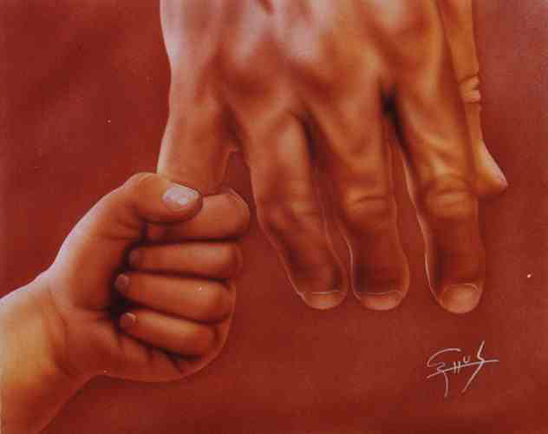
“Já aprendí a lição... não vou mais fazer isso.mas…”
“Por favor devolva minhas mãozinhas!!!.”

Slide 8
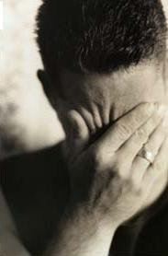
O pai saiu daquele quarto e se suicidou.....
Por qué damos tanta importância as coisas
materiais ao ponto de machucar os nossos
seres queridos??????????

Slide 9
REFLITA!!!
Um día nascí…um día morrerei…e nada levarei…mas estou realmente vivendo?
"Uma casa está feita de pedra e madeira
............e um lar...de
AMOR e ENTREGA"

